Slide 1
ФЕДЕРАЛЬНАЯ АНТИМОНОПОЛЬНАЯ СЛУЖБА
Двенадцатый ежегодный доклад
о состоянии конкуренции
в Российской Федерации
Руководитель ФАС России
И.Ю. Артемьев
Август 2018

Slide 2
Единая политика по развитию конкуренции
Создан фундамент развития конкуренции
Указ Президента Российской Федерации от 21.12.2017 № 618 «Об основных направлениях государственной политики по развитию конкуренции»
Перечень поручений Президента РФ по итогам Государственного совета РФ
«Дорожная карта по развитию конкуренции» Правительства РФ в 18 отраслях экономики

Slide 3
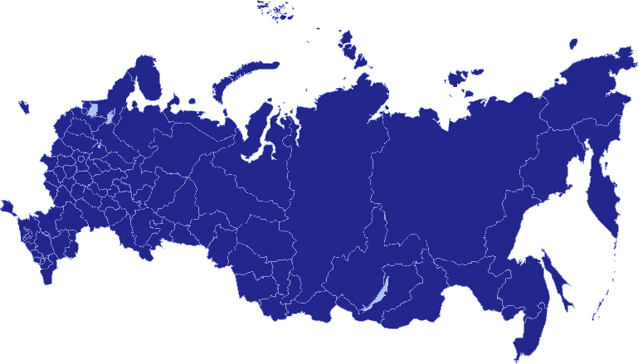
Единая политика по развитию конкуренции
Задачи продвижения конкуренции активно поддержали регионы
Проведены совещания более чем в 80% регионов
Подписано 60 соглашений о взаимодействии между ФАС России и субъектами РФ
Подавляющее большинство регионов определили и готовы утвердить не менее 33 показателей развития конкуренции из 41 предложенного Государственным Советом РФ
Сдерживающие факторы:
Не утвержден Стандарт развития конкуренции в новой редакции
ФОИВы в работе не участвуют

Slide 4
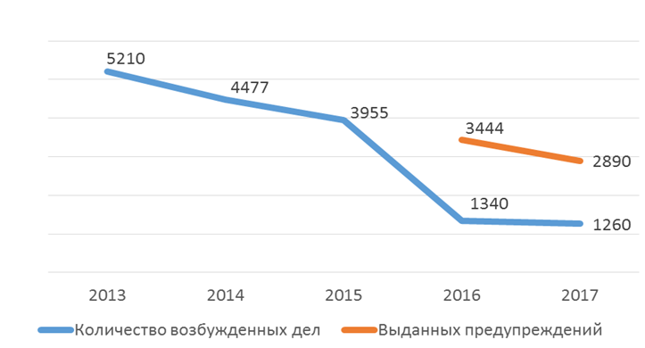
Единая политика по развитию конкуренции
Антимонопольное законодательство позволяет снижать количество нарушений органов власти

Slide 5
Отмена «сетевых» границ – ликвидация роуминга Отмена дискриминации абонентов по территориальному признаку
Отраслевая конкурентная политика
Отменен национальный роуминг
Отменен внутрисетевой роуминг

Slide 6
Новые аспекты тарифного регулирования
Отраслевая конкурентная политика
ФАС России уже третий год подряд придерживается принципа «инфляция минус»
Из состава региональных тарифов исключены необоснованные средства более чем на 7,5 млрд руб.
Установлены единые правила рассмотрения всех тарифных споров

Slide 7
Отраслевая конкурентная политика
Повышение эффективности исполнения государственного оборонного заказа
Реформа ценообразования: внедрена мотивационная модель ценообразования, стимулирующая предприятия снижать издержки и инвестировать в производство
Создана уникальная специализированная площадка для проведения закрытых закупок в электронной форме (Экономия на торгах составила 8,5 млрд руб)
Утверждены требования к системе обеспечения соответствия законодательству деятельности предприятий оборонного комплекса (комплаенс)

Slide 8
Оценка состояния конкуренции
В условиях внешних и внутренних вызовов резервы конкуренции задействованы недостаточно
Вывод ФАС России по итогам 2016-2017 гг:
В целом в состоянии конкуренции в России значительных сдвигов в сторону ее оздоровления и развития не произошло

Slide 9
Проблемы развития экономики
Препятствия развитию конкуренции
Высокая степень государственного участия в экономике
Картелизация российской экономики
Незначительная доля малого бизнеса
Существенное количество нарушений конкуренции со стороны органов власти
Системные проблемы обеспечения равного доступа к закупкам и государственным ресурсам
Несовершенство регулирования естественных монополий и тарифной политики

Slide 10
Вызовы цифровой экономики
В условиях цифровой экономики меняется структура рынков
Иностранные компании монополизируют рынки с помощью цифровых технологий
Картельные сговоры реализуются с использованием цифровых алгоритмов
Традиционные инструменты противодействия монополизации не работают на «цифровых» рынках
Россия - вторая страна в мире, которая разработала «цифровое» антимонопольное законодательство
НО!!! Имеет отрицательное заключение по оценке регулирующего воздействия
Подготовленный ФАС России «пятый (цифровой) антимонопольный пакет» не принят

Slide 11
Картелизация экономики
Картели – угроза национальной безопасности:
В 2017 году ФАС России возбуждено 672 дела об антиконкурентных соглашениях
В 2017 году ФАС России выявлено 360 картелей (на 8% больше, чем в 2016 году)
85% дел о картелях – сговоры на торгах (310 дел), что на 3% больше, чем в 2016 году
Ущерб бюджетам всех уровней может достигать 1,5-2 % ВВП
Подготовленный ФАС России пакет законов, направленный на борьбу с картелями, не принят

Slide 12
Параллельный импорт
Принято Постановление Конституционного Суда РФ от 13.02.2018 N 8-П
Однако в антимонопольном законодательстве по-прежнему сохраняются иммунитеты для интеллектуальной собственности и запреты на ввоз товаров на территорию Российской Федерации без согласия правообладателя, что приводит к существенному ограничению конкуренции
Необходимо введение международного принципа исчерпания прав на законодательном уровне

Slide 13
Естественные монополии
Устаревший закон 1995 года «О естественных монополиях» необходимо отменить:
Некоторые рынки, деятельность которых отнесена к естественным монополиям, функционируют в состоянии конкуренции
Несовершенство, неэффективность и отсталость от реальных экономических условий
Подготовленный ФАС России законопроект, направленный на реформирование естественных монополий, не принят

Slide 14
Тарифное регулирование
Негативные аспекты тарифного регулирования:
Тарифное регулирование осуществляется «в ручном режиме», с применением индивидуального подхода к каждой отдельно взятой организации
Тарифная дискриминация (тарифы организаций, работающих в сопоставимых условиях различаются в десятки раз)
Недоверие потребителя к экономической обоснованности установленного тарифа
Подготовленный ФАС России законопроект о государственном регулировании цен не принят

Slide 15
Задачи развития конкуренции
Для достижения целей и решения задач должна быть создана нормативная база. Необходимо:
Принять «пятый (цифровой) антимонопольный пакет»
Упразднить старый закон о естественных монополиях и принять законопроект, направленный на реформирование естественных монополий
Принять закон о государственном регулировании цен (тарифов)
Принять пакет законов, направленных на борьбу с картелями
Принять пакет законов, обеспечивающих антимонопольный контроль создания ГУПов, МУПов и приобретения государственных акций на конкурентных рынках
Принять закон об антимонопольном комплаенсе
Законодательно закрепить особенности использования исключительных прав, указанные Конституционным Судом РФ

